Slide 1
Laboratório de Software Fase 3
10 de MAIO de 2025
Ana Rebelo
Rodolfo Morgado
LEIC 44D

Slide 2
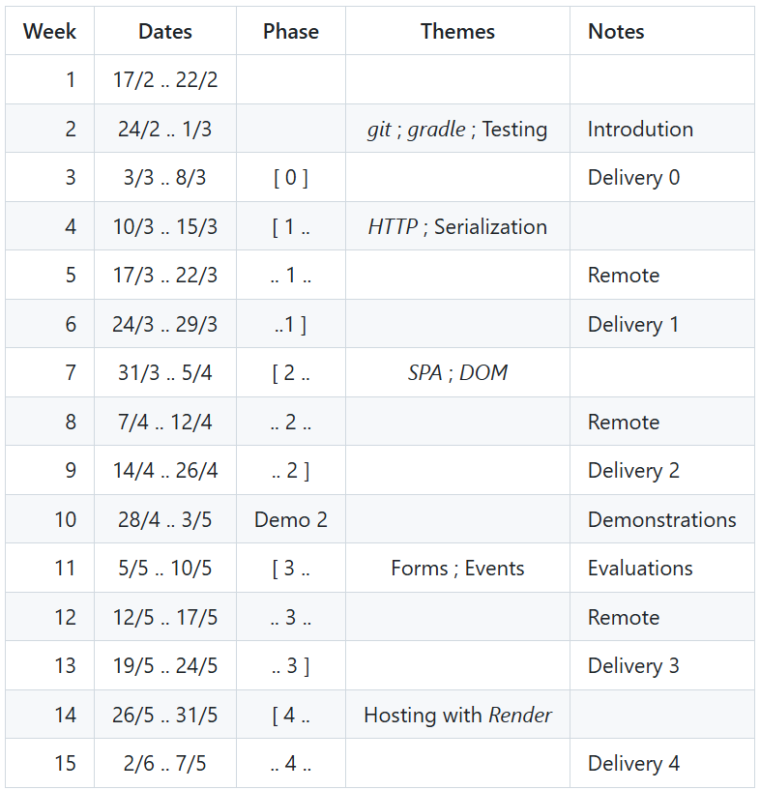

Calendário
A próxima aula é remota

Slide 3
Fase 3
Requisitos

Slide 4
Operações Adicionais
Adicionar uma operação para pesquisa de clubes (dado o nome do clube)
Suporte para pesquisa parcial (e.g., PadelLisb or SuperPa)

Slide 5
Vistas
Acrescentar vistas que permitam pesquisas e operações para criar, editar e apagar recursos.
Incluir uma opção para pesquisar clubes por nome na “Home Page”.
Criar uma vista para mostrar as horas disponíveis de um campo dada uma data específica.
Acrescentar uma opção na vista de detalhe de um campo para pesquisar reservas com base numa data.
Criar vistas para a criação de um clube, de um campo e de uma reserva. Também deverá ser possível atualizar e apagar uma reserva.

Slide 6
Detalhes da Implementação
Para simplificar, não é mandatória a implementação do “login”. Contudo, caso já tenham implementado, podem manter.
Vai ser necessário utilizar o Token (Authorization – request header)
Sugestão: Criar um módulo à parte com métodos get e set (getToken e setToken) guardando o Token na “session storage”.
Por vezes não será necessário ter uma URL nova. Pode ser a mesma operação com um filtro (ter, por exemplo, mais um parâmetro).
Pesquisa de clubes por nome (parcial)
Opcional: utilizar um evento para pesquisar à medida que se vai escrevendo.

Slide 7
Exemplo da pesquisa por nome de clube
#home
#clubs?name=padelLis&skip=2&limit=2
HOME
CLUBS
PadelLis
Search Club

Slide 8
Foco da Fase 3
Nesta fase devem dar prioridade ao seguinte:
Qualidade do Código. “Refactoring” de todo o vosso código.
Testes. Devem ser desenvolvidos mais testes para aumentar a cobertura.

Slide 9
Fase 3
Formulários e Eventos (exemplo createStudent)

Slide 10
Exemplo “createStudent”

Slide 11
Detalhes da Implementação
Não queremos que seja o browser a fazer o pedido diretamente. Queremos usar o “fetch”.
Form. eventListener(´submit´, handleSubmit)
Usar este método dentro do handler para evitar dois pedidos (o nosso e o “default” do browser)
e.preventDefault()
Nunca responder com 303 do lado do servidor. Têm de se mudar o “hash”!
window.location.hash = “students”
Podem usar calendários, dropboxes, etc.

Slide 12
Fase 3 – Entrega: Aplicar a Tag
Data Limite: 24 de maio
Deverão actualizar o relatório da fase 2
Aplicar a tag 0.3.0 no repositório do gitHub

